Slide 1



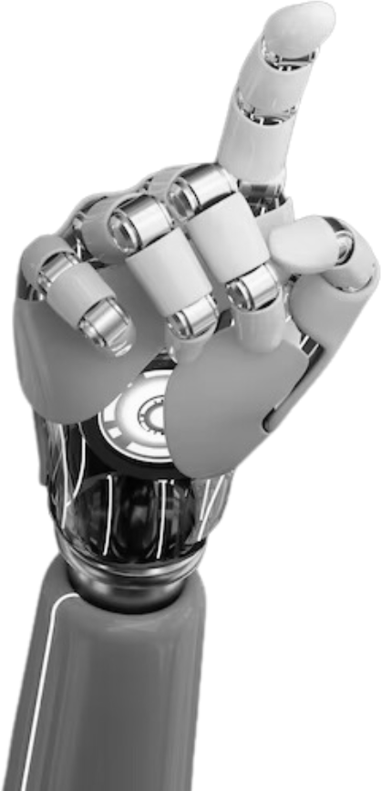
OKTAVIA RAMADHANI
EVOLUSI TEKNOLOGI
INTEL

Slide 2
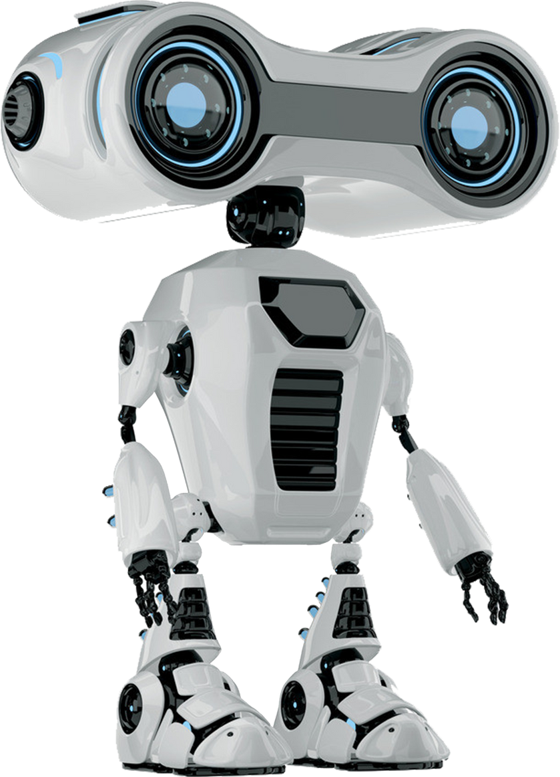

APA ITU INTEL?
Intel (Integrated Electronics) adalah perusahaan teknologi multinasional yang terkenal sebagai produsen prosesor (CPU) dan solusi komputasi lainnya. Yang didirikan pada tahun 1968 oleh Gordon Moore dan Robert Noyce (pendiri juga dari hukum Moore).
Yang berfokus pada:
Prosesor untuk PC, server, dan perangkat IoT.
Inovasi dalam AI, 5G, dan komputasi kuantum.

Slide 3
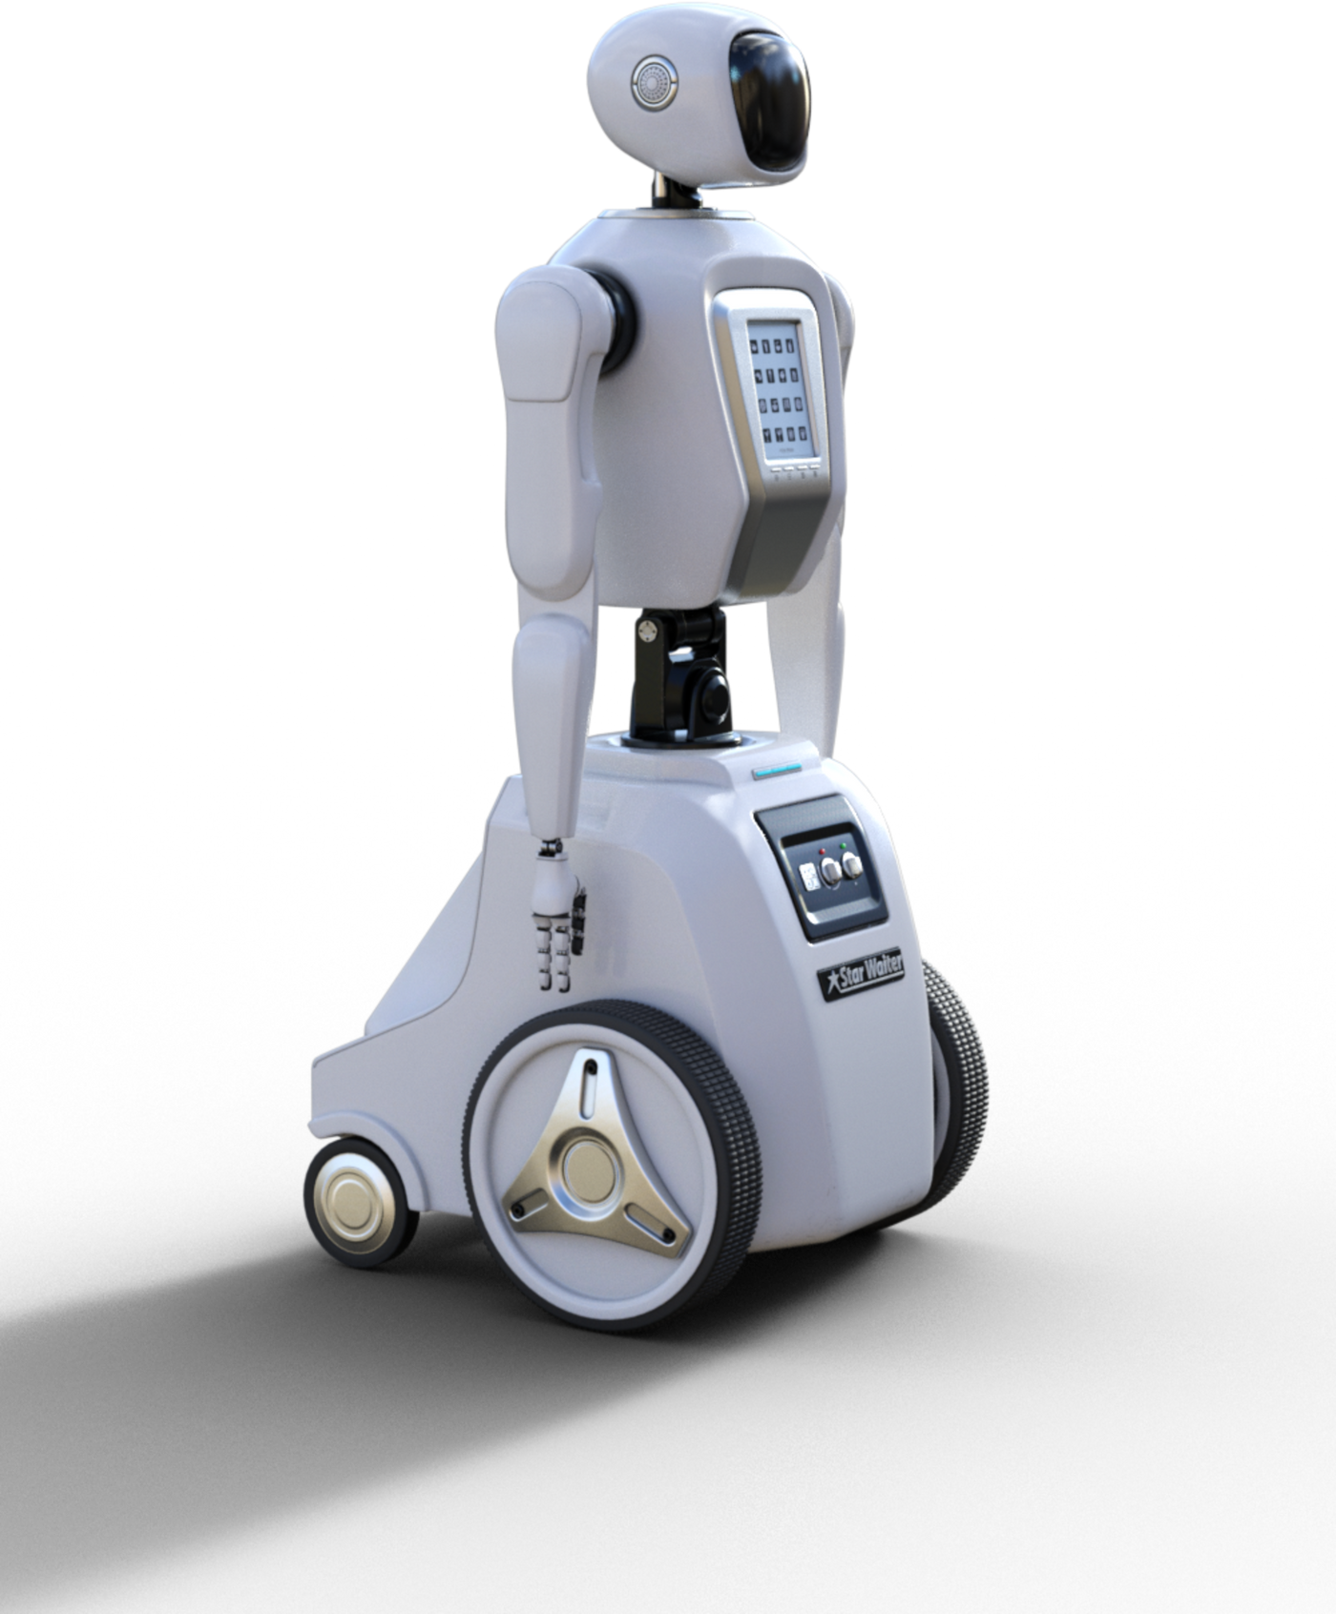
PENGERTIAN INTEL CORE ULTRA
Intel Core Ultra adalah lini prosesor terbaru dari Intel yang diluncurkan mulai akhir 2023. Seri ini merupakan bagian dari arsitektur *"Meteor Lake", dan membawa perubahan besar dalam desain chip dengan menggunakan chiplet architecture serta hadir dengan NPU (Neural Processing Unit) untuk mendukung fitur kecerdasan buatan (AI).

Slide 4

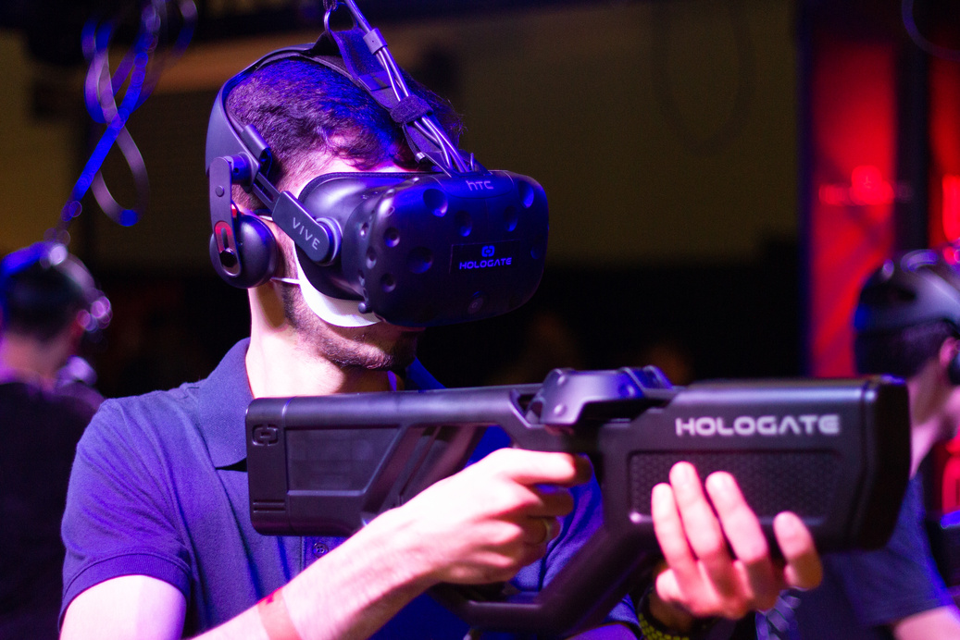
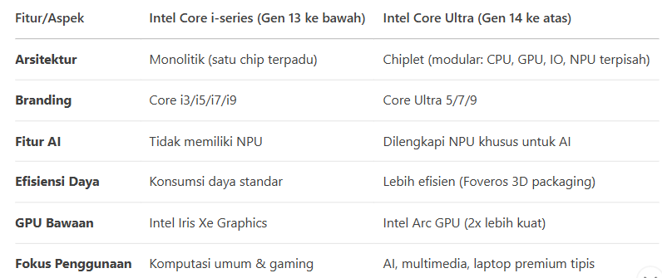
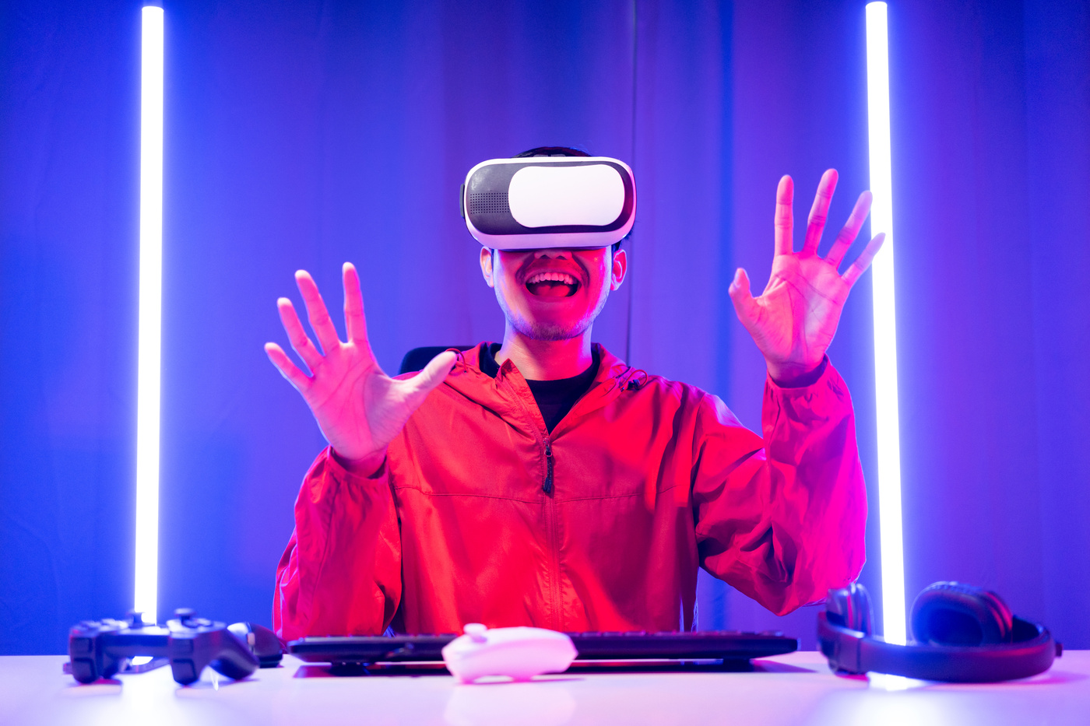
PERBEDAAN INTEL CORE ULTRA VS INTEL CORE I-SERIES

Slide 5
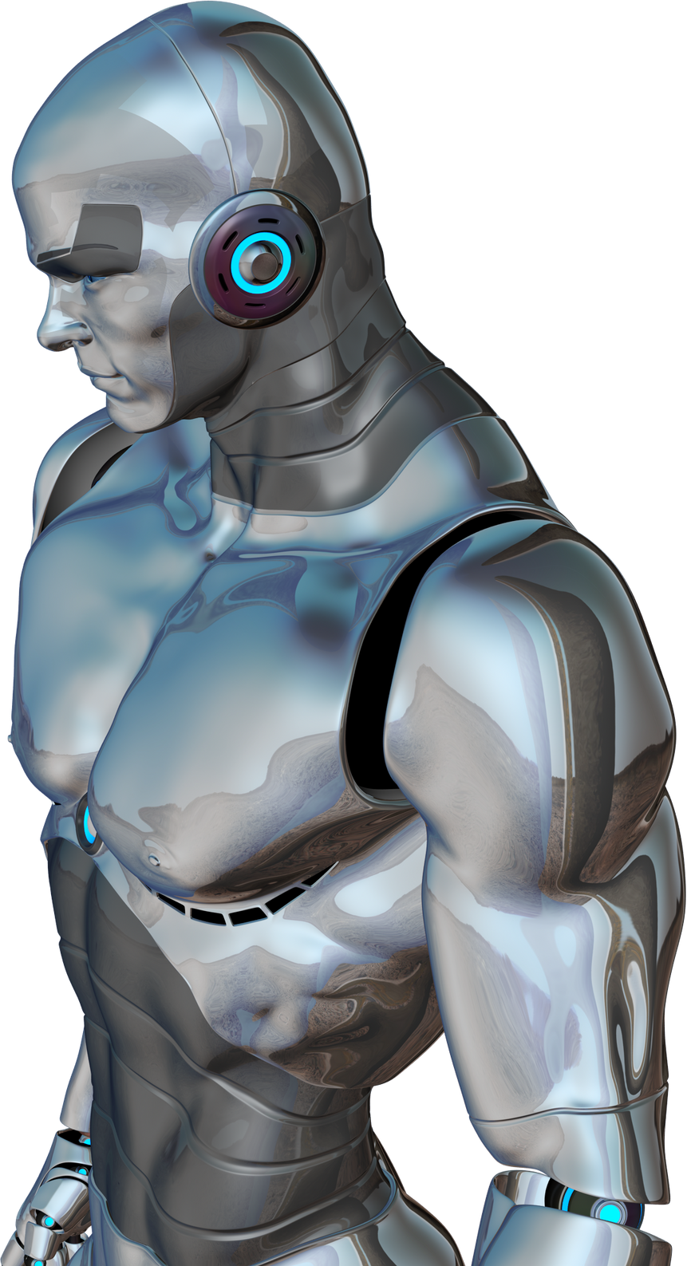

KATEGORI CHIP CORE ULTRA (JENIS UTAMA)
Intel Core Ultra diklasifikasikan dalam tiga varian utama berdasarkan kebutuhan daya dan performa:
H-series: Performa tinggi (hingga 45W TDP) – ideal untuk laptop gaming & kreatif.
Core Ultra 9 – Performa tinggi untuk kreator dan profesional.
1
1
1
2
Core Ultra 7 – Keseimbangan performa dan efisiensi.
2
P-series: Mid-range (sekitar 28W) – keseimbangan performa dan daya.
3
Core Ultra 5 – Kelas menengah, cocok untuk pengguna umum.
3
U-series: Ultra low power (15W) – untuk laptop tipis dan ringan.

Slide 6

FITUR UNGGULAN CORE ULTRA
Neural Processing Unit (NPU): Akselerasi AI lokal, efisien dalam menjalankan aplikasi AI tanpa mengandalkan cloud.
1
2
Intel Arc Graphics: GPU terintegrasi lebih kuat, mendekati GPU diskrit.
3
Foveros 3D Packaging: Teknologi stacking chip untuk efisiensi ruang & energi.
Hybrid Architecture: Menggabungkan Performance Cores (P-Cores), Efficient Cores (E-Cores), dan Low Power E-Cores.
4
5
AI PC-ready: Dirancang untuk aplikasi masa depan berbasis AI generatif.

Slide 7

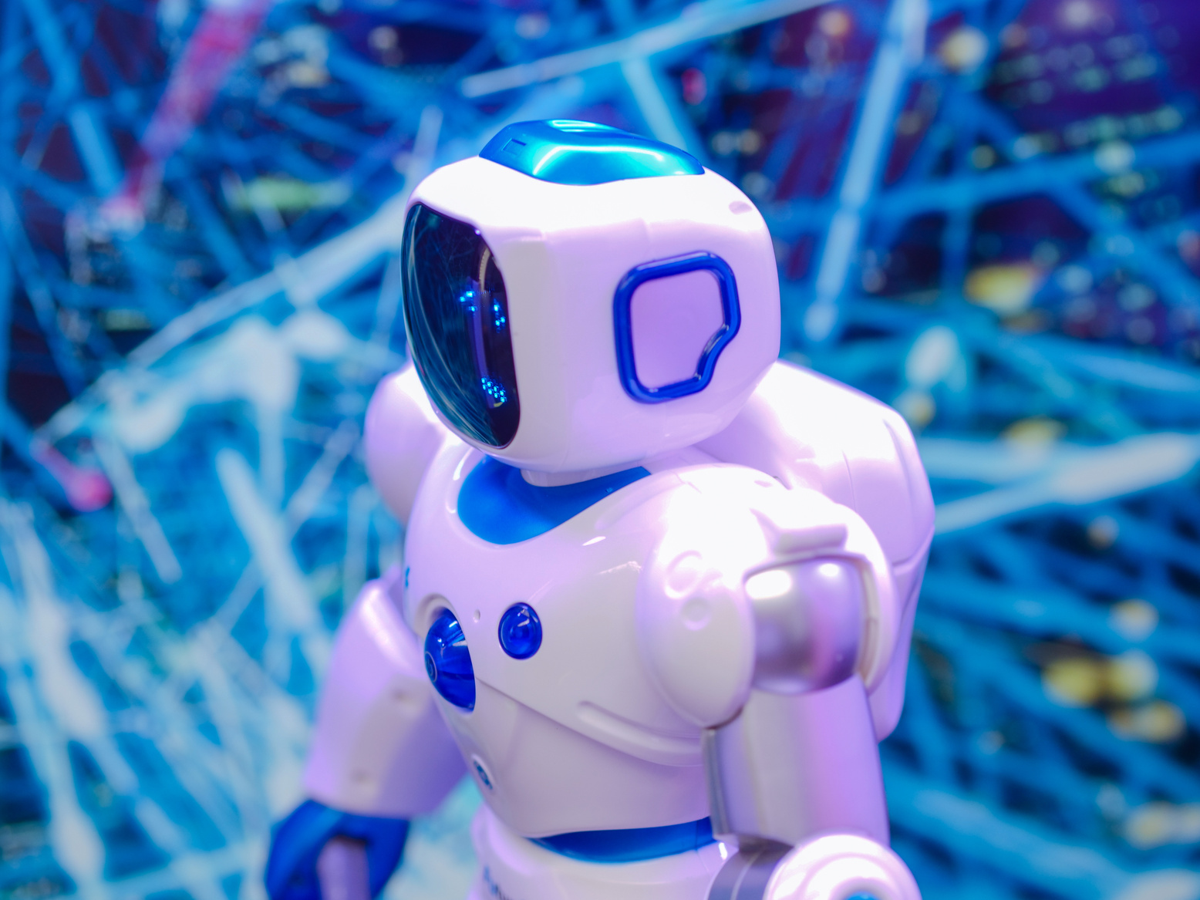
PERBANDINGAN CORE ULTRA V-SERIES
"V-series" adalah bagian dari nama model, bukan kategori resmi dari Intel, tapi kadang digunakan vendor untuk membedakan SKU tertentu yang dioptimalkan untuk efisiensi tinggi. Di seri Ultra, performa lebih ditentukan oleh angka model dan suffix seperti "H", "U", atau "P".
Contoh:
- Core Ultra 7 155H: H-series, performa tinggi.
- Core Ultra 5 125U: U-series, efisiensi tinggi.

Slide 8
KAPAN MEMILIH H-SERIES?
Pilih H-series jika kamu:
- Membutuhkan *performa tinggi* untuk gaming, editing video, atau CAD.
- Menggunakan aplikasi berat seperti Adobe Premiere, Blender, atau software engineering.
- Tidak terlalu mengutamakan daya tahan baterai, karena performa lebih tinggi = konsumsi daya lebih besar.

Slide 9

THANK YOU

